Slide 1
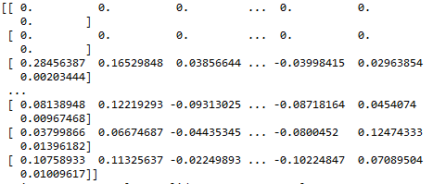
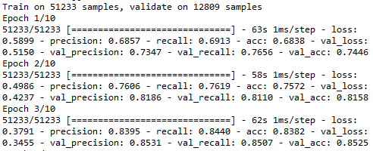
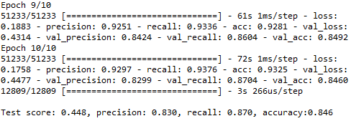
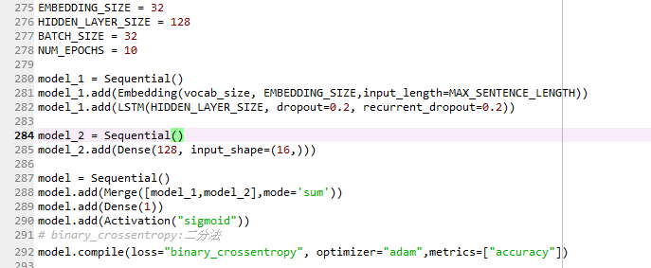
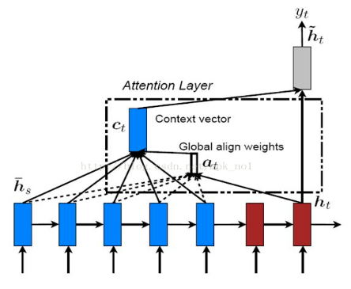
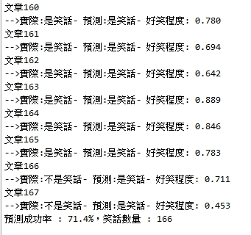
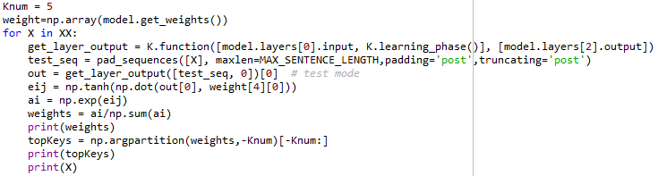
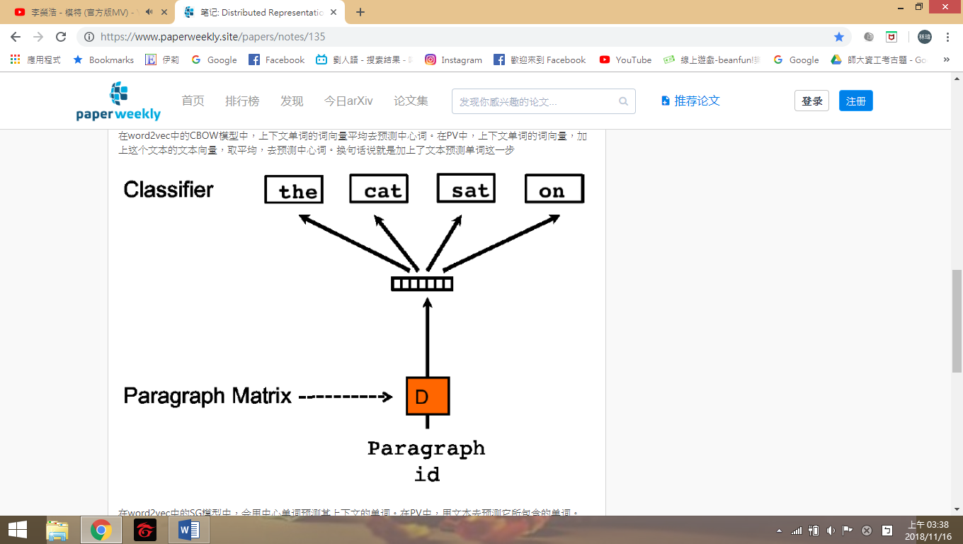

笑話自動蒐集及預測系統
蒲立年 劉秝瑋 李柏徹 指導教授：柯佳伶教授
摘要
本研究以研究電腦學習對短文幽默判斷為目標，將機器學習方法應用在日常的笑話，希望讓電腦能夠判斷一個笑話好笑與否。讓電腦能從網際網路中自動蒐集分析笑話，建立出自己判斷短文幽默性的預測模型，提供幽默的笑話紓解使用者生活壓力。
詞向量預訓練
Keras-LSTM
PAD : 補償句子長度到16的字元
UNK : 取代出現頻率較低的字元
:
詞的embedding
PV-DM
Attention
結論
1.詞向量預訓練：較能使模型快速達到收斂。
2.Keras-LSTM：資料來源的多樣化能提升預測成效。
3.PV-DM：加強文字與句子的關聯性。

